Slide 1



QA בודק תוכנה
אלכס גורבצ'וב

Slide 2
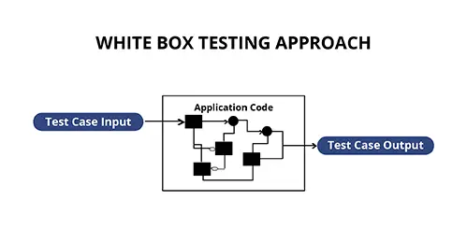
בדיקות במחזור חיי הפיתוח
סוגי בדיקה
בדיקות מבניות
הגישה לבדיקות אלו היא גישת הקופסה הלבנה: רואים בדיוק איך המערכת עובדת
דוגמא: חשבו על קופסה שבתוכה יש מבוך ובשני קצותיה של פתחים. בבדיקות קופסה שחורה נכניס כדור מפתח אחד ונבדוק האם הוא יוצא מהצד השני. בבדיקות קופסה לבנה נעקוב אחר מהלך הכדור במבוך בתוך הקופסה.

Slide 3
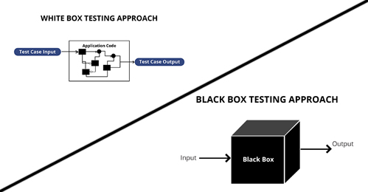
בדיקות במחזור חיי הפיתוח
סוגי בדיקה
בדיקות מבניות
השוואה בין בדיקות קופסה שחורה ובדיקות קופסה לבנה
קופסה שחורה | קופסה לבנה
פונקציונליות | מבניות | סוג
ממשק משתמש, תכנית, פונקציה | קוד המערכת | האובייקט הנבדק
בודק ייעודי | מפתח | גורם מבצע
בדיקות מערכת, בדיקות קבלה | יחידה, תת-מערכת | רמות בדיקה
אפקטיבי במהלך כל שלבי הפרויקט | אפקטיבי בתחילת הפרויקט | שלב בפרויקט

Slide 4

בדיקות במחזור חיי הפיתוח
סוגי בדיקה
בדיקות מבניות
רמות הבדיקה
ניתן לבצע ברמות הבדיקה השונות. לרוב מבוצעים בבדיקות יחידה, בדיקות רכיבים ובדיקות אינטגרציה.
הבדיקות מתבססות על הארכיטקטורה של המערכת, ממשקי המערכת (בין הרכיבים וממשקים חיצוניים).
בבדיקות מערכת ובבדיקות קבלה ניתן לבצע בדיקות מבניות מעל מודלים עסקיים או תרשים תפריטים:
נבדוק שכל התהליכים מתבצעים
נבדוק שכל בחירה מגיעה למקום הנכון

Slide 5
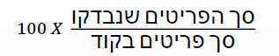
בדיקות במחזור חיי הפיתוח
סוגי בדיקה
בדיקות מבניות
מדידה - כיסוי קוד
בדיקות קופסה לבנה ניתן למדוד באמצעות בדיקת רכיב המערכת בהתבסס על המבנה הפנימי של הרכיב (מבנה הקוד). כיסוי הוא המידה באחוזים בה המבנה נבדק. חישוב הכיסוי:
לדוגמה: אם בקיר הלבנים יש 100 לבנים, מתוכן 75 נבדקו כדי לוודא שהלבנים שלמות, מה אחוז הכיסוי? (75% מכלל הקיר כולו).
בקוד ניתן לבדוק הצהרות, החלטות או רכיבי תנאים. רצוי להשתמש בבדיקות מבניות לאחר בדיקות מבוססות מפרטים כדי לעזור בהערכת מידת הכיסוי המבני.

Slide 6
בדיקות במחזור חיי הפיתוח
סוגי בדיקה
בדיקות מבניות
ידע נדרש
תכנון וביצוע בדיקות מבניות יכולות להצריך כישורים מיוחדים:
אופן בניית הקוד (למשל, שימוש בכלי כיסוי קוד)
כיצד מאוחסנים נתונים (לדוגמה, כדי להעריך שאילתות אפשריות למסד נתונים)
כיצד להשתמש בכלי כיסוי קוד וכיצד לפרש נכון את התוצאות שלהם

Slide 7

בדיקות במחזור חיי הפיתוח
סוגי בדיקה
בדיקות הנובעות משינויים
כאשר מתבצעים שינויים במערכת:
כדי לתקן תקלה
הוספת פונקציונליות חדשה
שינוי בפונקציונליות קיימת
יש לבצע בדיקה כדי לוודא שהשינויים:
תיקנו את התקלה
יישמו את הפונקציונליות בצורה נכונה
לא גרמו לתוצאות שליליות בלתי צפויות

Slide 8
בדיקות במחזור חיי הפיתוח
סוגי בדיקה
בדיקות הנובעות משינויים
מתי מבצעים?
לאחר הכנסת המערכת לייצור, המערכת מתחילה את חייה האמיתיים. היא אמורה לעבוד ב"עולם האמיתי" במשך שנים רבות
במהלך השנים צריך לבצע שינויים בתוכנה ו/או בסביבה:
שינויי תוכנה כגון תיקוני תקלות, פיתוח דרישות חדשות (New functionality) התאמות לתוכנה צד ג'
שינויים לסביבה כגוןupgrade לחומרה חדשה יותר
הסבת נתונים ממערכת קודמת למערכת החדשה
ממשקים חדשים לצד ג

Slide 9
בדיקות במחזור חיי הפיתוח
סוגי בדיקה
בדיקות הנובעות משינויים
רמות הבדיקה
בדיקות הנובעות משינויים מתבצעות בכל רמות הבדיקות:
יכולות להיות בדיקות תפקודיות
יכולות להיות בדיקות מבניות
יכולות להיות בדיקות מאפיינים לא תפקודיים
יכולות להיות שילוב של כל אלו
דרישות על שינויים מתוארות:
במפרט דרישות עסקיות requirements specifications
באפוסים - epics
בסיפורי משתמשים
במקרי שימוש
במפרטים פונקציונליים מתועדים

Slide 10
בדיקות במחזור חיי הפיתוח
סוגי בדיקה
בדיקות הנובעות משינויים
דוגמאות לסוגי בדיקות לא פונקציונליות:
בדיקות אימות (Confirmation testing). מטרת הבדיקה לאשר את הטיפול שבוצע בתוכנה לאחר תיקון תקלה - יש לבדוק את כל מקרי הבדיקה שנכשלו עקב התקלה (retest) מחדש בגרסת התוכנה החדשה. ניתן להכניס בדיקות נוספות במקרים בהם התקלה הייתה חוסר פונקציונליות. יש לבצע מחדש את כל צעדים לשחזר את התקלה/הכישלון על גרסת התוכנה החדשה. מטרת בדיקת האישור היא לוודא התקלה המקורית תוקנה בהצלחה.
בדיקת נסיגה (Regression testing). שינוי שבוצע בחלק אחד של הקוד, בין אם תיקון או שינוי, עלול להשפיע בטעות על התנהגותם של חלקים אחרים של הקוד (בתוך אותו רכיב, ברכיבים אחרים של אותה מערכת, במערכות אחרות). בבדיקות רגרסיה אנחנו נבצע הרצה על כל מה שלא השתנה כדי לאתר תופעות לוואי בלתי רצויות כאלה. בשל האופי המתפתח של המערכת, בדיקה ואישור רגרסיה הם שובים מאוד

Slide 11
בדיקות במחזור חיי הפיתוח
סוגי בדיקה
בדיקות הנובעות משינויים
דוגמאות לסוגי בדיקות לא פונקציונליות:
בדיקות שפיות. בדיקות המבוצעות לפני מעבר המערכת לסביבת הבדיקות על מנת לוודא שהגרסה התקבלה במלואה והסביבה מוכנה ומתאימה לתחילת סבב הבדיקות. בדיקות אילו כוללות בדיקות E2E (End to End) המשלבות בד"כ מספר רכיבים. אימות עדכון הגרסה בבסיס הנתונים ובשרת המחשב המרכזי, מחשב הביניים ובשרת הקצה. כולל שינויים סביבתיים, כגון: ארכיטקטורה, אבטחת מידע. בדיקות השפיות ימשכו לרוב מספר שעות בלבד ויתבססו לרוב על תרחישי בדיקות הרגרסיה

Slide 12

שאלות?

